Slide 2
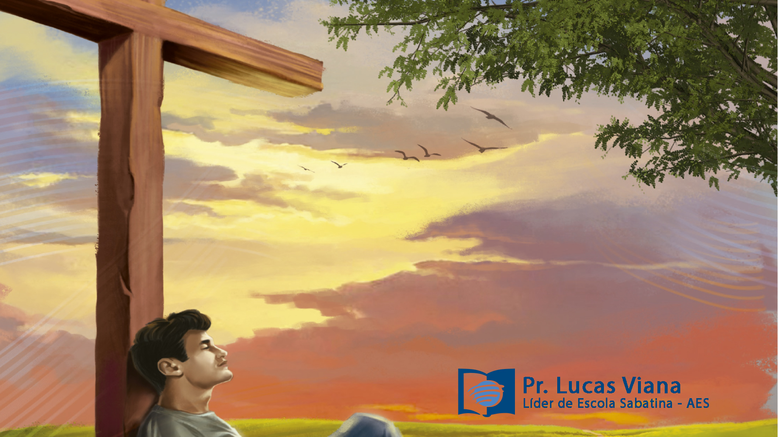
Lição 1
Vivendo em uma sociedade que não para

Slide 3
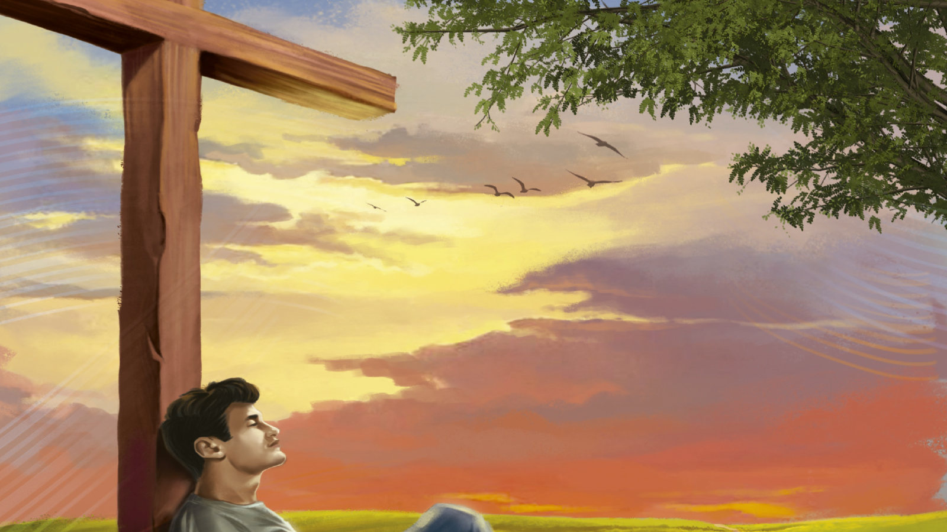
Verso para memorizar
“A minha alma suspira e desfalece pelos átrios do Senhor; o meu coração e a minha carne exultam pelo Deus vivo!” (Sl 84:2).

Slide 4
Nossa vida é governada por horários de pico no trânsito, horas de trabalho, consultas médicas, conversas pelas redes sociais, compras e atividades escolares. Quer usemos transporte público, pilotemos uma motocicleta ou dirijamos um carro para transportar nossa família, o envolvimento com o mundo ao redor ameaça sufocar o que é realmente importante.
Como podemos encontrar descanso em meio a tanta agitação?

Slide 5
Temas da Semana
Exaustos e cansados
Falta de ânimo
Definição de descanso no Antigo Testamento
Descanso no Novo Testamento
Fugitivo e errante pela terra

Slide 6
Exaustos e cansados

Slide 7
PERGUNTA PARA A UNIDADE
Leia Gênesis 2:1-3. Por que Deus criou um dia de descanso antes mesmo que alguém ficasse cansado?

Slide 8
Antes que o homem passasse a viver de modo estressante, Deus estabeleceu um marco, uma forma viva de estimular nossa memória: um dia para dar uma pausa e deliberadamente aproveitar a vida, um tempo para ser e não fazer, para celebrar especialmente a dádiva da relva, do ar, da vida selvagem, da água, das pessoas e, acima de tudo, do Criador de toda boa dádiva. Aquele convite não expirou quando o homem foi expulso do Éden. Deus queria garantir que o convite resistiria ao teste do tempo e, portanto, desde o início, o Senhor colocou o descanso sabático na estrutura do tempo. Sempre haveria o convite a uma tranquila celebração da criação a cada sete dias.

Slide 9
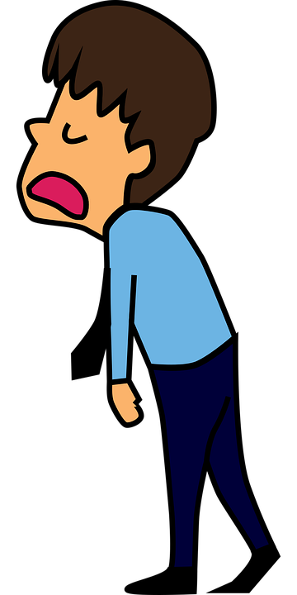
Com todos os nossos dispositivos para economizar tempo de trabalho, hoje deveríamos estar menos cansados do que as pessoas que viveram nos séculos passados. No entanto, o descanso parece estar em falta. Mesmo quando não estamos trabalhando, somos envolvidos por atividades frenéticas. Sempre parece que, de alguma forma, estamos atrasados; por mais que consigamos fazer as coisas, sempre há mais a fazer.
Pesquisas mostram que dormimos menos e que muitos dependem da cafeína para continuar suas atividades. Temos telefones celulares mais rápidos, computadores mais rápidos, conexões de internet mais rápidas, mas parece que nunca temos tempo suficiente.

Slide 10
PERGUNTA PARA A UNIDADE
Por que descansar é importante? Mc 6:31; Sl 4:8; Êx 23:12; Dt 5:14; Mt 11:28

Slide 11
O Criador sabia que precisaríamos de descanso. Ele formou ciclos no tempo – as noites e o sábado – para nos dar a chance do repouso. Aceitar Jesus como Senhor da vida significa reservar tempo para descansar. Afinal, o mandamento do sábado não é apenas uma sugestão!

Slide 12
Falta de ânimo

Slide 13
A privação de sono e a exaustão devido ao esforço físico excessivo são problemas reais. Mais preocupante, no entanto, é quando ficamos sem energia emocional. Além disso, quando a privação de sono é adicionada às provações emocionais, ficamos dolorosamente desanimados.
Baruque, o escriba de Jeremias, deve ter se sentido assim muitas vezes durante os últimos turbulentos anos de Jerusalém, antes do caos, sofrimento e devastação que se seguiram à destruição da cidade pelos babilônios.

Slide 14
PERGUNTA PARA A UNIDADE
Leia Jeremias 45:1-5. Escreva um diagnóstico rápido da saúde emocional de Baruque:

Slide 15
Como seria se Deus enviasse uma mensagem personalizada para você? Baruque recebeu uma mensagem do trono de Deus (Jr 45:2). Isso aconteceu “no quarto ano do reinado de Jeoaquim, filho de Josias, rei de Judá”, por volta de 605 ou 604 a.C. Jeremias 45:3 representa um bom resumo de como as pessoas se sentem quando estão sem energia.
No contexto desse período, as queixas de Baruque não eram lamentos superficiais. Ele tinha motivos para se sentir desanimado. Coisas ruins estavam acontecendo, e outras viriam.

Slide 16
PERGUNTA PARA A UNIDADE
Como Deus respondeu às dores e aos sofrimentos de Baruque? Jr 45:4, 5

Slide 17
A resposta de Deus ao sofrimento de Baruque mostra que o sofrimento divino foi muito maior do que o de Baruque. Ele havia construído Jerusalém, mas estava prestes a derrubá-la; havia plantado Israel como uma vinha (Is 5:1-7), mas iria arrancá-lo e levá-lo para o exílio. Não era isso que o Senhor desejava, mas isso tinha que acontecer por causa da rebelião do povo contra Ele.
Mas havia uma luz no fim do túnel para Baruque. Deus preservou sua vida – mesmo em meio à destruição, ao exílio e à perda.

Slide 18
Definição de descanso no AT

Slide 19
Todos precisamos de descanso. Por essa razão, encontramos esse tema em toda a Bíblia. Deus nos criou para realizar atividades que devem ser interrompidas pelo descanso.
Vários termos hebraicos denotam repouso. O descanso de Deus no sétimo dia recém-criado (Gn 2:2, 3) é descrito com o verbo shabbat (“parar de trabalhar; descansar, tirar férias”), a forma verbal do substantivo “sábado”. Esse verbo é usado em Êxodo 5:5 de forma causativa e é traduzido como “fazer alguém descansar” de seu trabalho. O irado faraó acusou Moisés de querer que o povo descansasse de suas tarefas.

Slide 20
A referência ao descanso de Deus no sétimo dia, o sábado, no quarto mandamento é expressa pela forma verbal hebraica nuakh (Êx 20:11; Dt 5:14). O verbo é traduzido como “repousar” em Jó 3:13 ou, mais figurativamente, “parar”, referindo-se à arca da aliança em Números 10:36. Em 2 Reis 2:15 lemos que o espírito de Elias “repousou” sobre Eliseu.
Outra forma verbal importante é shaqat, “ficar em repouso, conceder alívio, ficar quieto”. Essa forma é usada em Josué 11:23 para descrever o descanso da terra após a guerra da conquista inicial de Josué. O termo parece indicar “paz” nos livros de Josué e Juízes.
O verbo raga’ indica “descanso”. Nas advertências contra a desobediência, Deus disse a Israel que eles não teriam descanso no exílio (Dt 28:65). O mesmo verbo aparece em uma forma causativa em Jeremias 50:34, descrevendo a incapacidade de proporcionar descanso.

Slide 21
PERGUNTA PARA A UNIDADE
Leia Deuteronômio 31:16 e 2 Samuel 7:12. A qual tipo de descanso esses textos se referem?

Slide 22
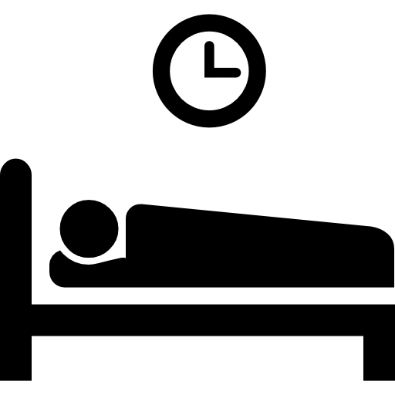
Esses versos usam uma expressão idiomática do verbo shakab que significa literalmente “deitar-se; dormir”. Na aliança com Davi, Deus prometeu ao rei: “Quando os seus dias se completarem e você descansar com os seus pais, então farei surgir depois de você o seu descendente” (2Sm 7:12).
Essa lista de verbos hebraicos para descanso esclarece que o conceito teológico de descanso não está conectado a uma ou duas palavras especiais. Descansamos individual e coletivamente. O descanso nos afeta física, social e emocionalmente e não se limita apenas ao sábado.

Slide 23
Descanso no NT

Slide 24
Uma forma verbal para designar “descanso” no Novo Testamento é anapau? (“descansar, relaxar, revigorar-se”). Ela é usada na famosa declaração de Jesus sobre o descanso em Mateus 11:28: “Venham a Mim todos vocês que estão cansados e sobrecarregados, e Eu os aliviarei”. Pode referir-se ao descanso físico (Mt 26:45). Na saudação final aos coríntios, Paulo expressou sua alegria pela chegada de amigos que revigoraram seu espírito (1Co 16:18). Outro verbo usado para indicar repouso é h?sychaz?. Ele descreve o descanso sabático dos discípulos enquanto Jesus repousava no túmulo (Lc 23:56). Mas é usado também para representar uma vida tranquila (1Ts 4:11) e pode indicar que alguém não tem objeções e, portanto, acalma-se (At 11:18).
Em Hebreus 4:4, ao descrever o descanso de Deus após a criação, Paulo usou o verbo katapau?, “fazer cessar, trazer ao descanso, descansar”, ecoando o uso da Septuaginta. Curiosamente, a maioria dos usos desse verbo no Novo Testamento ocorre em Hebreus 4.

Slide 25
PERGUNTA PARA A UNIDADE
Leia Marcos 6:30-32. Por que Jesus mandou que Seus discípulos se retirassem e descansassem, considerando as oportunidades missionárias que eles tinham naquele momento? Observe o contexto mais amplo de Marcos 6 ao pensar sobre essa questão.

Slide 26
“Venham repousar um pouco, à parte, num lugar deserto” (Mc 6:31) não se enquadra em um convite. Essa frase foi expressa na forma de um imperativo. Jesus estava interessado em Seus discípulos e no bem-estar físico e emocional deles. Eles tinham acabado de retornar de uma longa viagem missionária na qual Jesus os havia enviado de dois em dois (Mc 6:7). Marcos 6:30 descreve seu retorno animado. Eles queriam compartilhar suas vitórias e fracassos com Jesus; no entanto, Cristo interrompeu tudo, convocando-os primeiramente a descansar. Marcos incluiu uma nota explicativa: “Isto porque eles não tinham tempo nem para comer, visto serem muitos os que iam e vinham” (Mc 6:31). A sobrecarga e a demasiada ocupação com os assuntos de Deus eram um desafio genuíno para os discípulos. Jesus nos lembra de que precisamos proteger nossa saúde e bem-estar emocional planejando períodos de descanso.

Slide 27
Fugitivo e errante pela terra

Slide 28
PERGUNTA PARA A UNIDADE
Leia Gênesis 4:1-12. O que fez de Caim “fugitivo e errante pela terra” (Gn 4:12)?

Slide 29
O texto bíblico não afirma explicitamente por que Deus Se agradou de Abel e de sua oferta, mas não “Se agradou” de Caim nem de sua oferta (Gn 4:4, 5). Porém, conhecemos a razão. “Caim foi perante Deus com queixas e incredulidade no coração com respeito ao sacrifício prometido e à necessidade de ofertas sacrificais. Sua dádiva não expressava arrependimento pelo pecado. Achava, como muitos hoje, que seria um reconhecimento de fraqueza seguir exatamente o plano indicado por Deus, confiando sua salvação inteiramente à expiação do Salvador prometido. Preferiu a conduta de dependência própria. Viria com seus próprios méritos” (Ellen G. White, Patriarcas e Profetas, p. 72). Deus não fez de Caim um “fugitivo e errante pela terra”; isso aconteceu como resultado das ações pecaminosas e desobediência de Caim. Não encontrando descanso em Deus, Caim descobriu que não poderia encontrar o verdadeiro descanso de outra maneira.

Slide 30
A palavra traduzida como “se agradar” (Gn 4:4) também pode ser traduzida como “olhar de perto, considerar cuidadosamente”. O foco do olhar cuidadoso e atento de Deus não é tanto a oferta, mas a atitude do ofertante. A rejeição da oferta de frutos de Caim não foi uma reação arbitrária de um Deus obstinado, mas o processo de considerar e pesar o caráter, as atitudes e as motivações de quem trazia a oferta. É uma ilustração do juízo investigativo.

Slide 31
PERGUNTA PARA A UNIDADE
Leia Gênesis 4:13-17 e descreva a reação de Caim ao juízo de Deus:

Slide 32
Quando tentamos fugir da presença de Deus, ficamos inquietos. Tentamos preencher o anseio pela graça divina com coisas, relacionamentos ou com uma vida excessivamente ocupada. Caim começou a construir uma dinastia e uma cidade. Ambas são grandes conquistas e representam determinação e energia, mas se for uma dinastia sem Deus e uma cidade rebelde, no final das contas isso não significará nada.

Slide 33
“Na opinião dos rabinos, o mais alto grau da religião consistia em contínua e agitada atividade. Dependiam de uma prática externa para mostrar sua devoção superior. Assim separavam-se de Deus, apoiando-se na autossuficiência. O mesmo perigo existe ainda hoje. À medida que aumenta a atividade e as pessoas são bem-sucedidas em realizar alguma obra para Deus, há o risco de confiar em planos e métodos humanos. Surge a tendência de orar menos e ter menos fé. Como os discípulos, nos arriscamos a perder de vista nossa dependência de Deus e fazer de nossa atividade um salvador. Necessitamos olhar continuamente para Jesus, compreendendo que é Seu poder que realiza a obra. Embora devamos trabalhar ativamente pela salvação dos perdidos, precisamos também dedicar tempo à meditação, à oração e ao estudo da Palavra de Deus. Somente o trabalho realizado com muita oração e santificado pelos méritos de Cristo mostrará, no final das contas, ter sido eficaz” (Ellen G. White, O Desejado de Todas as Nações, p. 362).

Slide 34
1. A pressão para se manter no topo e estar disponível o tempo todo, e tentar viver de acordo com ideais ilusórios, deixa as pessoas doentes. Sua igreja pode acolher pessoas cansadas?
2. É possível estar ocupados demais fazendo coisas para Deus? Comente sobre a história de Jesus e Seus discípulos em Marcos 6:30-32.
3. O descanso sabático foi instituído antes do pecado. Além da implicação teológica dessa verdade, o que isso revela sobre o descanso ser necessário mesmo no mundo perfeito?

